Slide 1
Acasalamento de documentos
O diploma original, as leis que o alteram e o texto revisto — ligados, por ordem, num só lugar.
Exemplo: Código das Execuções Fiscais (LACI047) · Novembro 2026
Notes:
Vamos ver como a plataforma liga um diploma original às alterações que recebeu ao longo do tempo, até ao texto revisto que está em vigor. O exemplo é o Código das Execuções Fiscais.

Slide 2
Um diploma raramente fica como foi publicado
O PROBLEMA
?
★
1
2
3
Texto em vigor
1950
1951
1966
2013
Original
Alteração
Alteração
Alteração
Peças espalhadas: cada alteração vive num jornal oficial diferente (Boletim Oficial, Diário do Governo, Boletim da República).
Ordem difícil: as alterações chegam fora de ordem e citam o original por números e datas.
Risco: aplicar um artigo que já foi revogado — por exemplo os artigos 147.º e 148.º, revogados em 2013.
Notes:
O Código das Execuções Fiscais foi aprovado em 1950 e alterado em 1951, 1966 e 2013, por diplomas diferentes, publicados em jornais oficiais diferentes. Para saber o texto em vigor é preciso juntar as peças pela ordem certa.

Slide 3
Original + alterações → versão revista
A IDEIA
Original
Alterações
Versão revista
O diploma tal como foi publicado
+
Cada uma ligada ao original, numeradas por data
→
O texto consolidado em vigor
Um por diploma
Quantas forem precisas
Uma por diploma
Regras garantidas pela base de dados: um só original e uma só versão revista por diploma; nenhuma alteração com data anterior ao original.
Notes:
O acasalamento liga cada alteração ao diploma original e ordena-as pela data de publicação. No fim fica a versão revista, o texto consolidado. Cada peça mantém o seu PDF e a indicação do que mudou.

Slide 4
LACI047 — Código das Execuções Fiscais
O EXEMPLO
Papel | Diploma | Data | Publicação | O que muda
Original | Decreto n.º 38.088 | 12/12/1950 | Ministério das Colónias | Aprova o Código das Execuções Fiscais
Alteração 1 | Decreto n.º 38.295 | 04/08/1951 | Boletim Oficial de Moçambique, I Série, n.º 31 | Substitui o artigo 1.º
Alteração 2 | Decreto n.º 46.849 | 29/01/1966 | Ministério do Ultramar | Revoga o § 1.º do artigo 269.º
Alteração 3 | Decreto-Lei n.º 1/2013 | 04/07/2013 | Boletim da República, I Série, n.º 53 | Revoga os artigos 147.º e 148.º
Versão revista | Decreto n.º 38.088 — revisto | — | Texto consolidado (Mobilelegis) | As três alterações incorporadas
Os ficheiros chegaram como “ALTERAÇÃO 1, 2, 3” — de 2013 para 1951. No ecrã, a plataforma reordena-os pela data de publicação.
Notes:
Os cinco documentos do exemplo. Repare que os ficheiros vieram numerados ao contrário da cronologia: a "alteração 1" é a mais recente. A plataforma ordena pela data, por isso a numeração no ecrã segue a cronologia.

Slide 5
Na plataforma
01
O módulo Legislação: a equipa monta a cadeia no back office e os clientes consultam-na no front office.
Notes:
Agora a plataforma: primeiro o back office, onde a equipa monta a cadeia, depois o que o cliente vê.

Slide 6
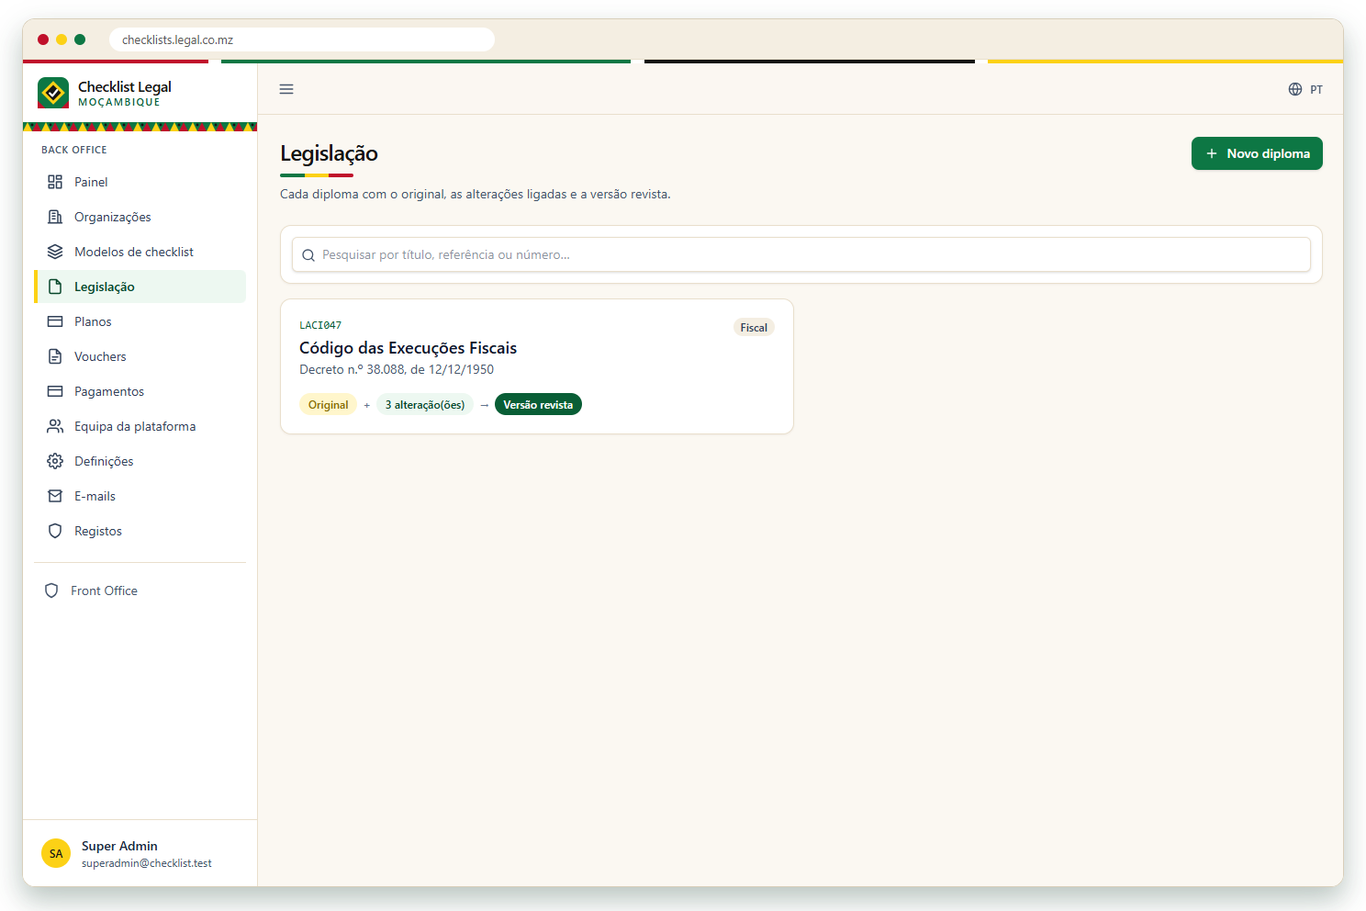
Biblioteca de legislação
BACK OFFICE
Um cartão por diploma
Referência interna, título, tipo, número e data.
Acasalamento à vista
Original + n alterações → versão revista, em cada cartão.
Pesquisa
Por título, referência ou número.
Só a equipa edita
Os clientes apenas consultam.
Notes:
A biblioteca mostra cada diploma com o resumo do acasalamento: se tem original, quantas alterações e se já há versão revista.

Slide 7
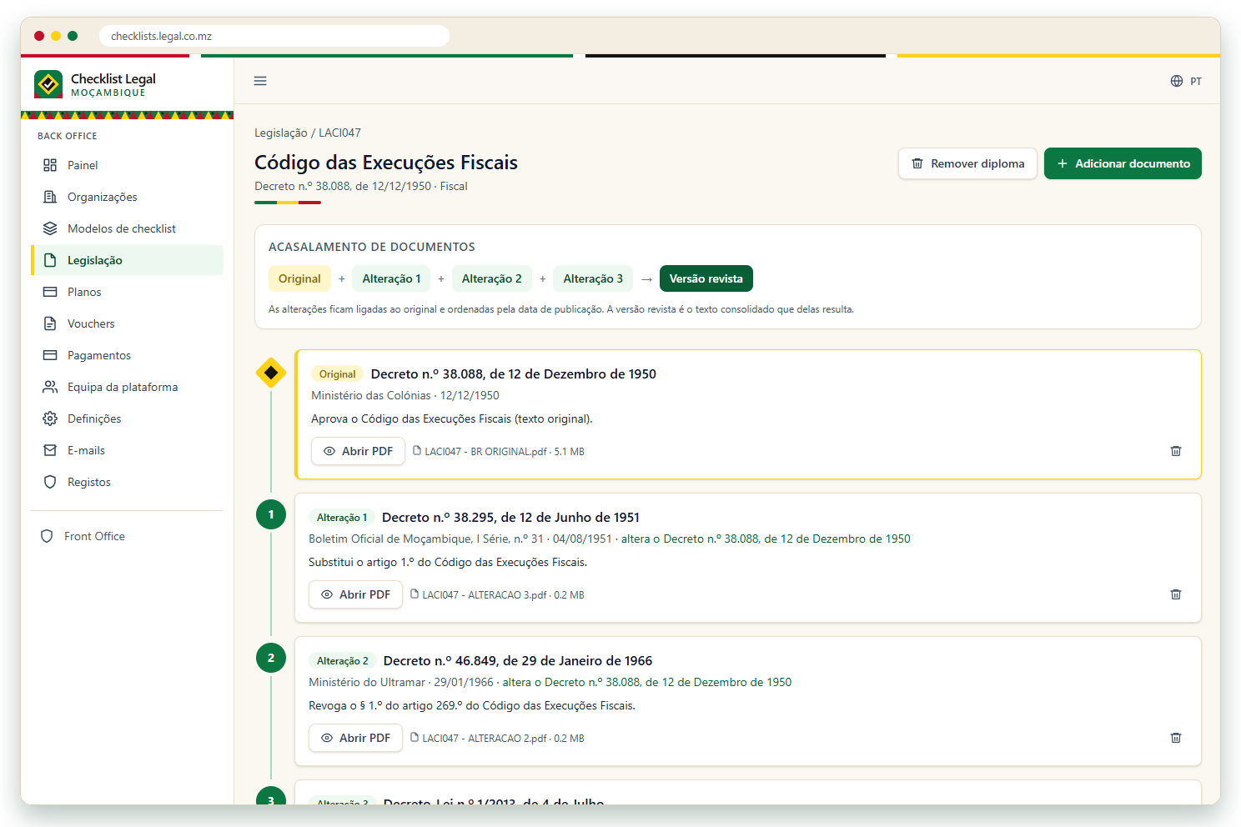
A cadeia do diploma
BACK OFFICE
Resumo numa linha
Original + Alteração 1 + 2 + 3 → Versão revista.
Ordem por data
As alterações são numeradas pela data de publicação, não pela ordem de carregamento.
Ligada ao original
Cada alteração indica que altera o Decreto n.º 38.088.
PDF a um clique
Cada documento abre com uma ligação temporária.
Notes:
O detalhe mostra a linha do acasalamento e, por baixo, a cadeia completa: original, alterações por data e a versão revista.

Slide 8
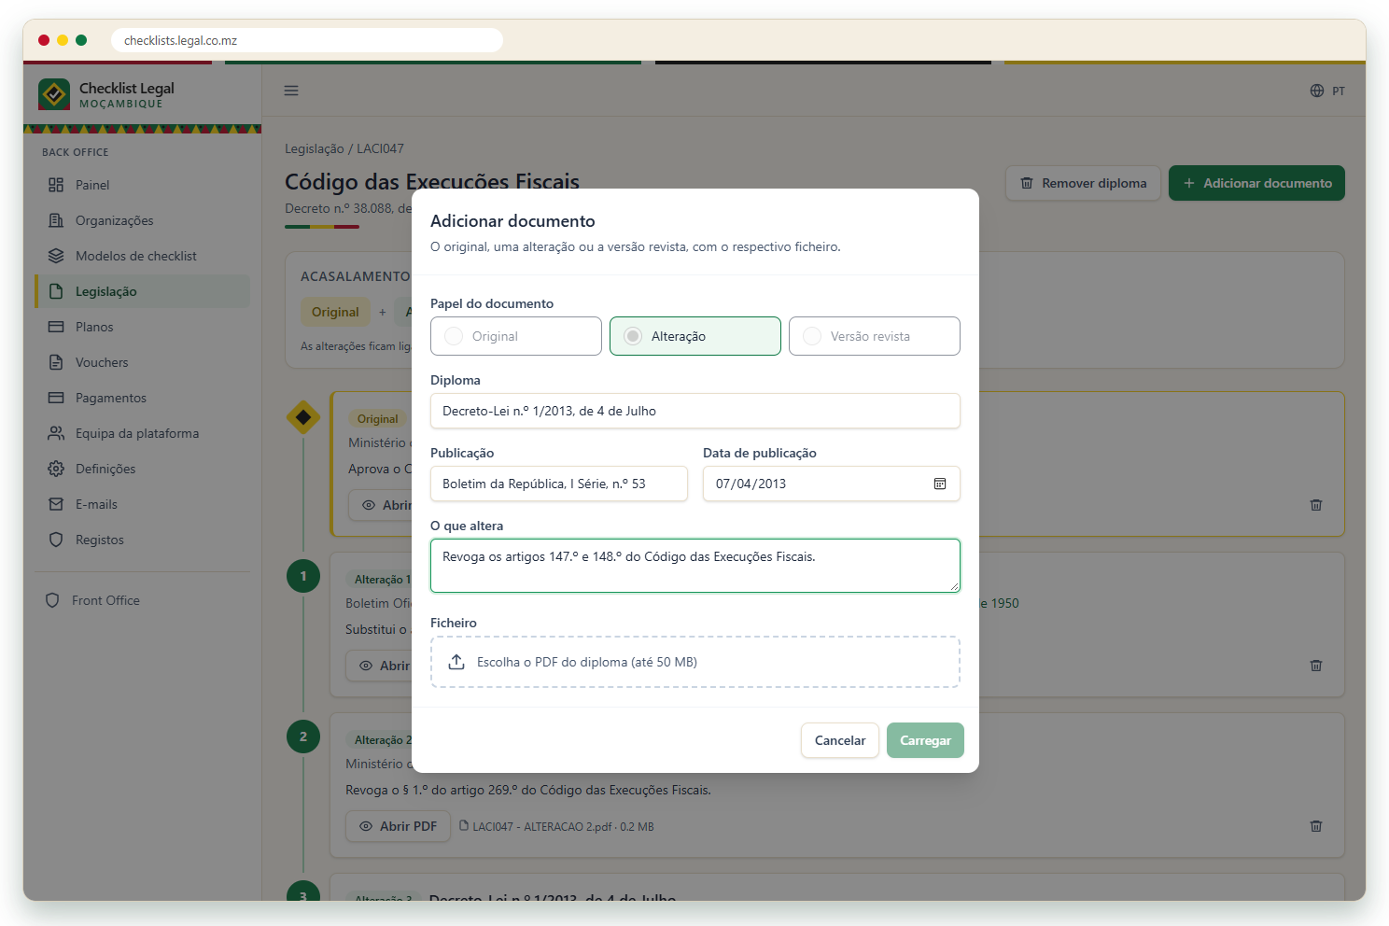
Adicionar um documento à cadeia
BACK OFFICE
Papel do documento
Original, alteração ou versão revista.
Diploma e publicação
Ex.: Decreto-Lei n.º 1/2013, Boletim da República, I Série, n.º 53.
O que altera
Ex.: revoga os artigos 147.º e 148.º.
Validação
Recusa alterações com data anterior ao original.
Notes:
Para acrescentar uma peça escolhe-se o papel, o diploma, a publicação, a data, o efeito e o ficheiro. O original e a versão revista só podem existir uma vez.

Slide 9
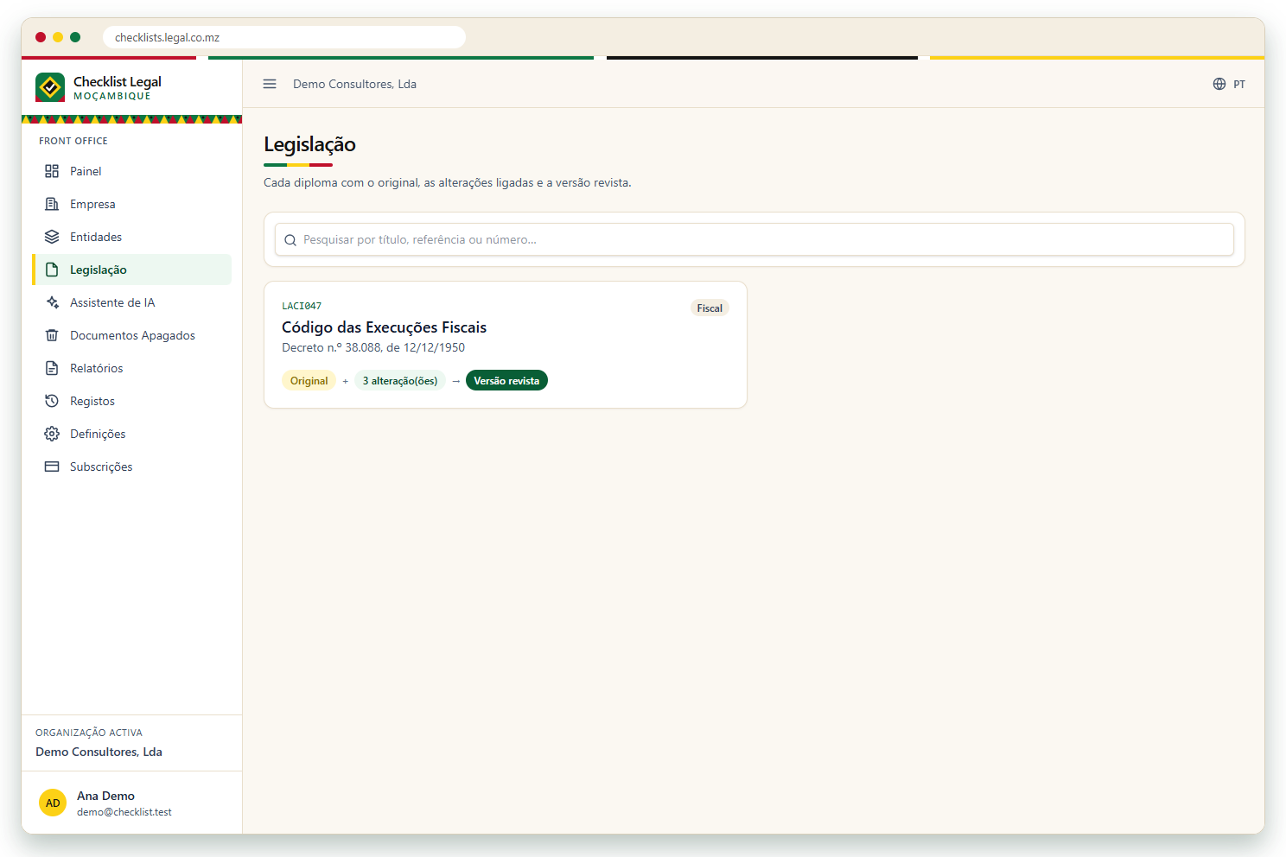
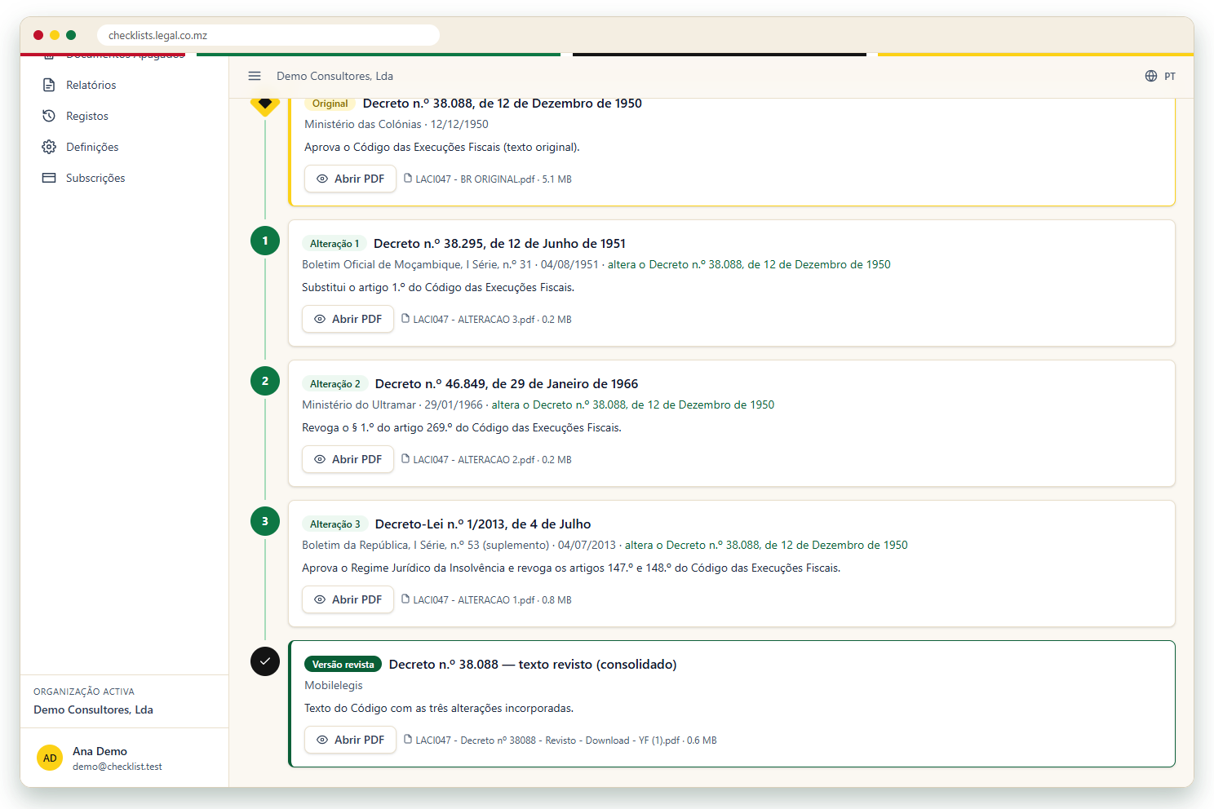
O cliente consulta a mesma cadeia
FRONT OFFICE
Menu Legislação
A biblioteca, em modo de leitura
Detalhe do diploma
O que mudou, quando e por qual diploma
Notes:
Os clientes encontram a biblioteca no menu Legislação. Veem a cadeia completa e abrem qualquer PDF, incluindo o texto revisto, sem poder alterar nada.

Slide 10
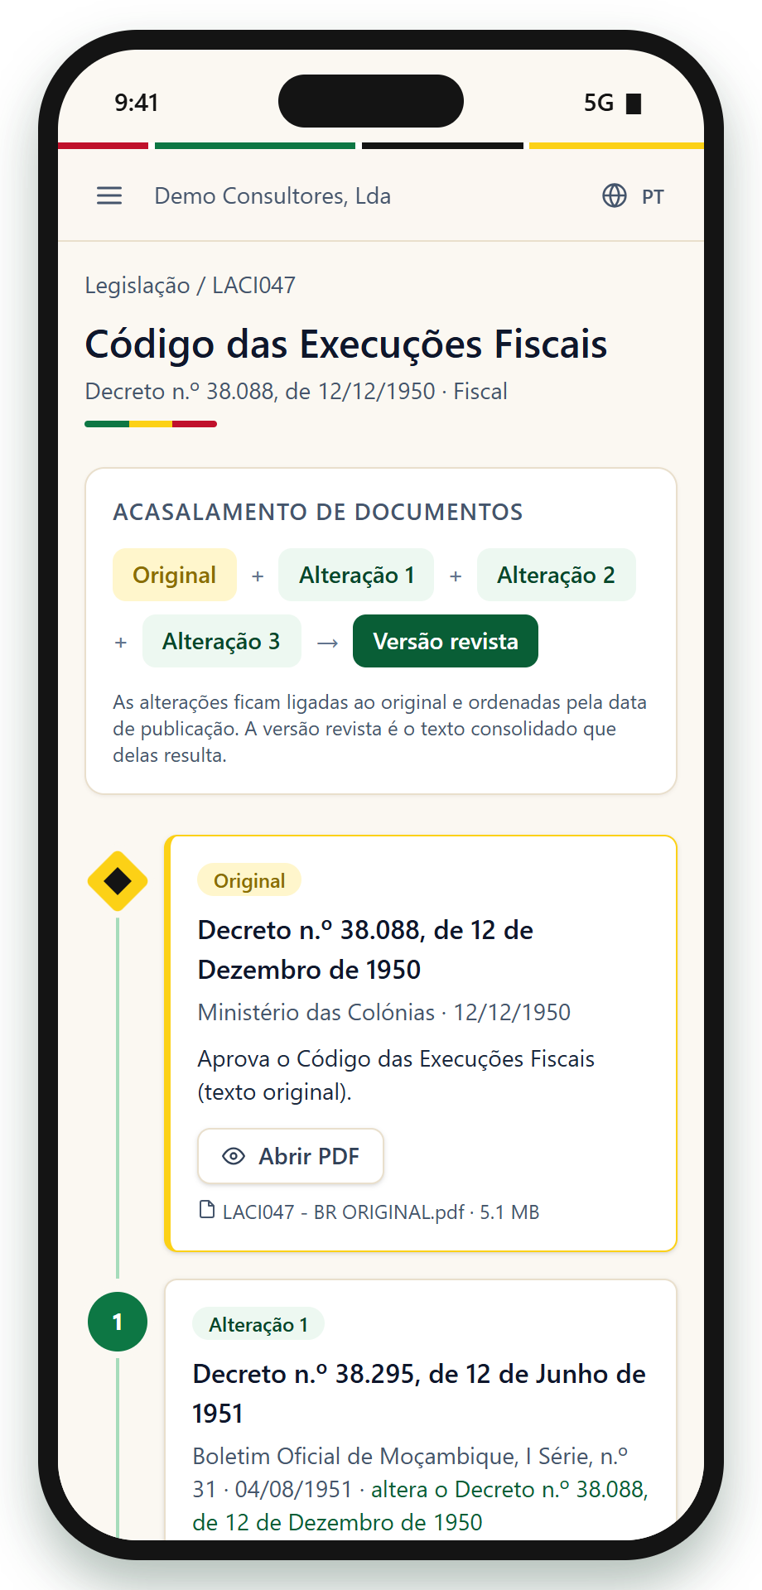
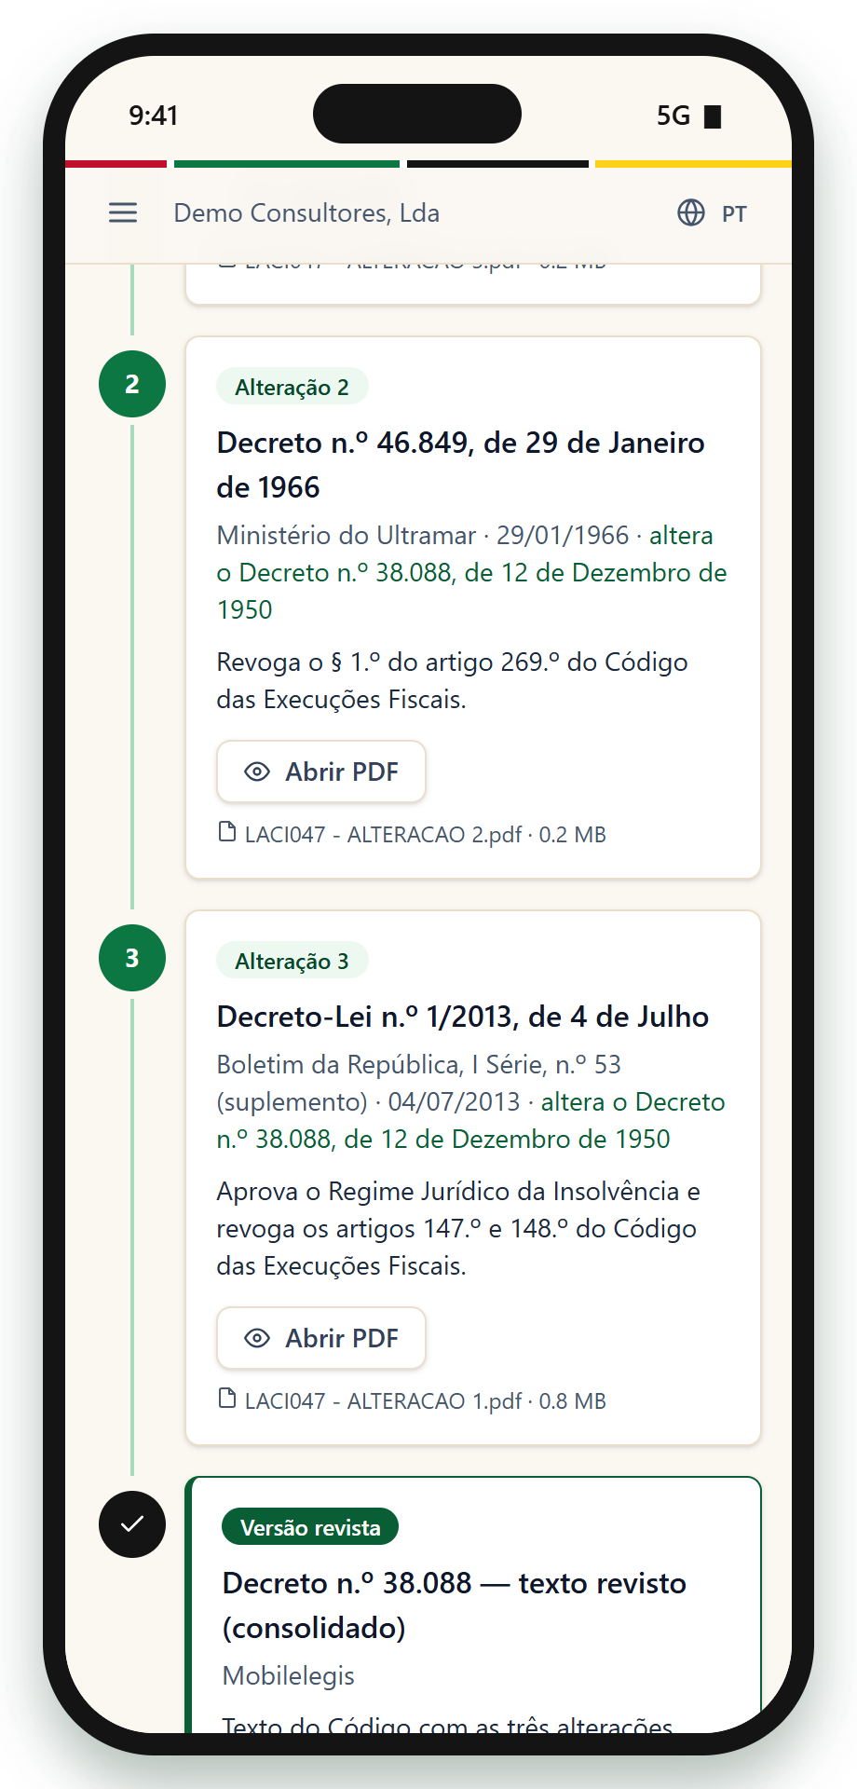
A cadeia no ecrã pequeno
TELEMÓVEL
De cima para baixo
Original no topo, alterações numeradas, versão revista no fim.
Mesmo conteúdo
Diploma, publicação, data, efeito e PDF.
Sempre à mão
Consulta rápida durante reuniões ou auditorias.
Notes:
No telemóvel a cadeia é apresentada de cima para baixo: o original, as alterações por data e a versão revista no fim.

Slide 11
Regras na base de dados, não só no ecrã
SEGURANÇA
Quem edita
Só a equipa da plataforma pode criar diplomas e carregar documentos (regras RLS).
Quem lê
Qualquer utilizador autenticado consulta a biblioteca e os PDFs.
Coerência
Um original e uma versão revista por diploma; nenhuma alteração antes do original.
Ficheiros
Armazenamento privado; cada PDF abre com uma ligação de 2 minutos.
Auditoria e testes
Alterações registadas no histórico encadeado; 7 novos testes automáticos (74 no total).
Notes:
As regras do acasalamento estão na própria base de dados, por isso valem em qualquer canal: só a equipa da plataforma edita, os clientes leem, a ordem das datas é verificada e cada alteração fica no histórico de auditoria.

Slide 12
Para onde pode evoluir
PRÓXIMOS PASSOS
1
2
3
4
Base legal na checklist
Avisos de alteração
Resumo pela IA
OCR das digitalizações
Ligar cada obrigação da ficha ao diploma que a fundamenta.
E-mail aos clientes quando um diploma que usam é alterado.
O assistente explica o que mudou entre o original e a versão revista.
Pesquisa no texto dos PDFs antigos, como o de 1950.
Notes:
Ideias para a próxima fase: ligar diplomas às obrigações da checklist, avisar os clientes quando sai uma alteração, e usar a IA para resumir o que mudou e ler digitalizações antigas.

Slide 13
Obrigado
O original, as alterações e o texto em vigor, lado a lado.
Vídeo de demonstração disponível: Checklist-Legal-Acasalamento-ptBR.mp4
Notes:
Obrigado. Podemos ver o vídeo de demonstração ou abrir a plataforma ao vivo.

